Slide 1


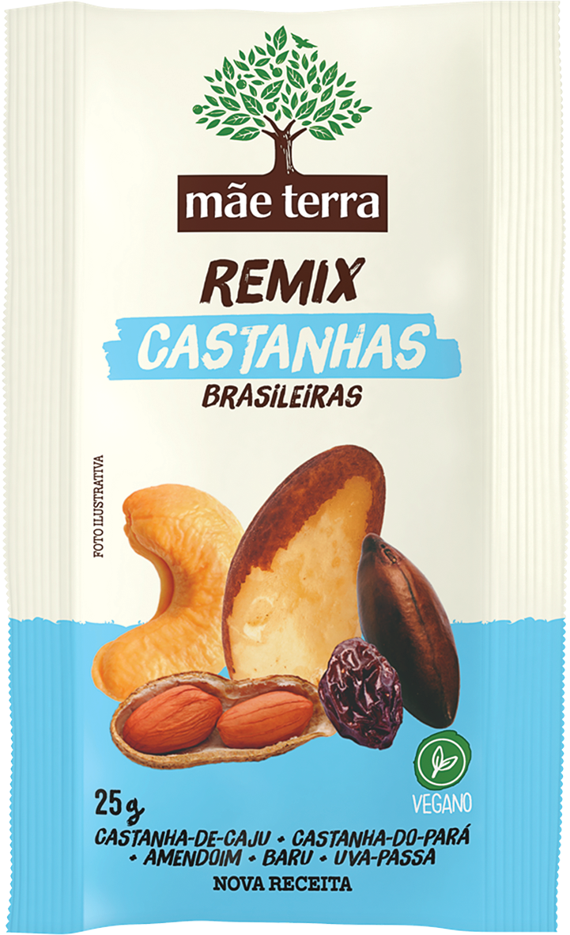
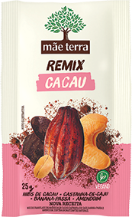
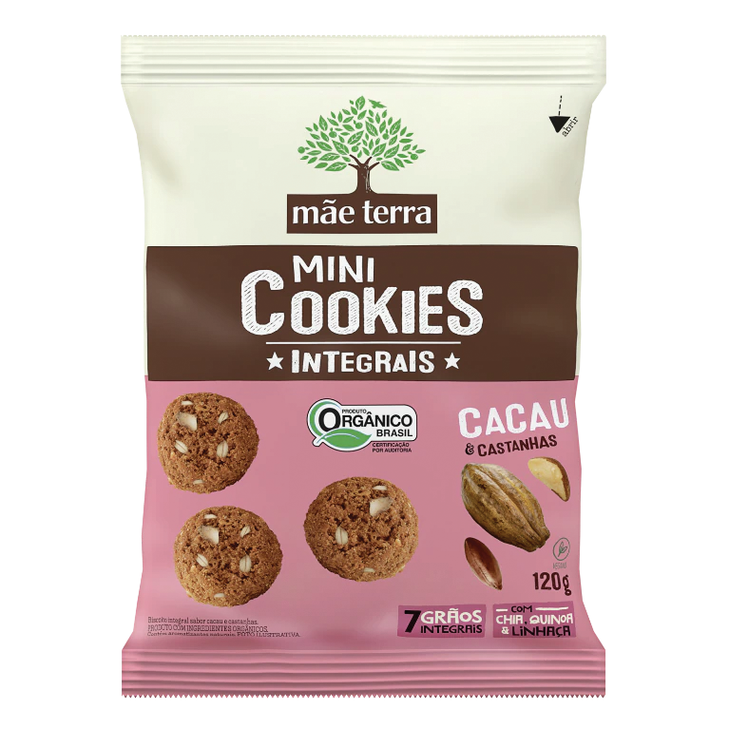
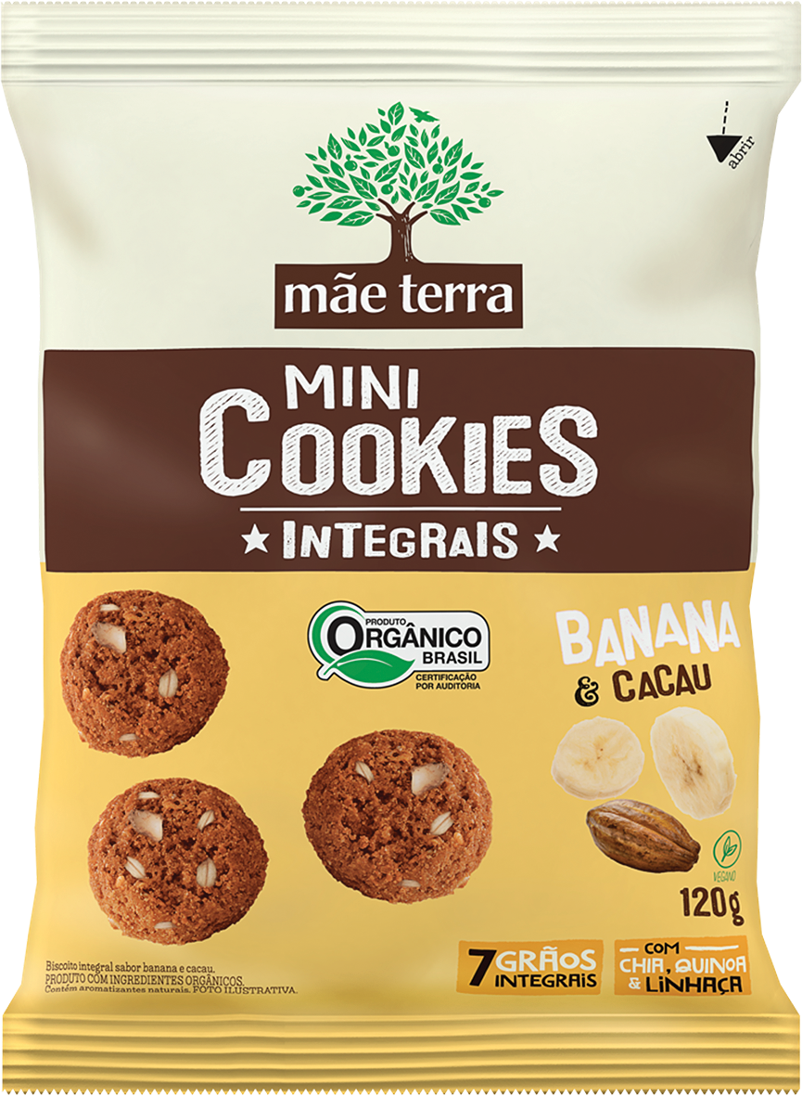
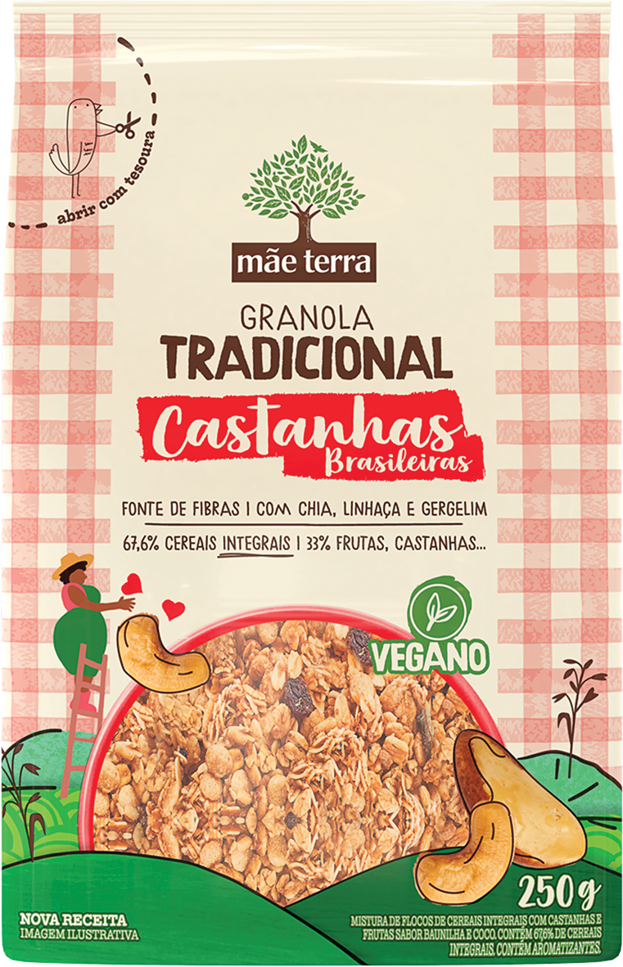
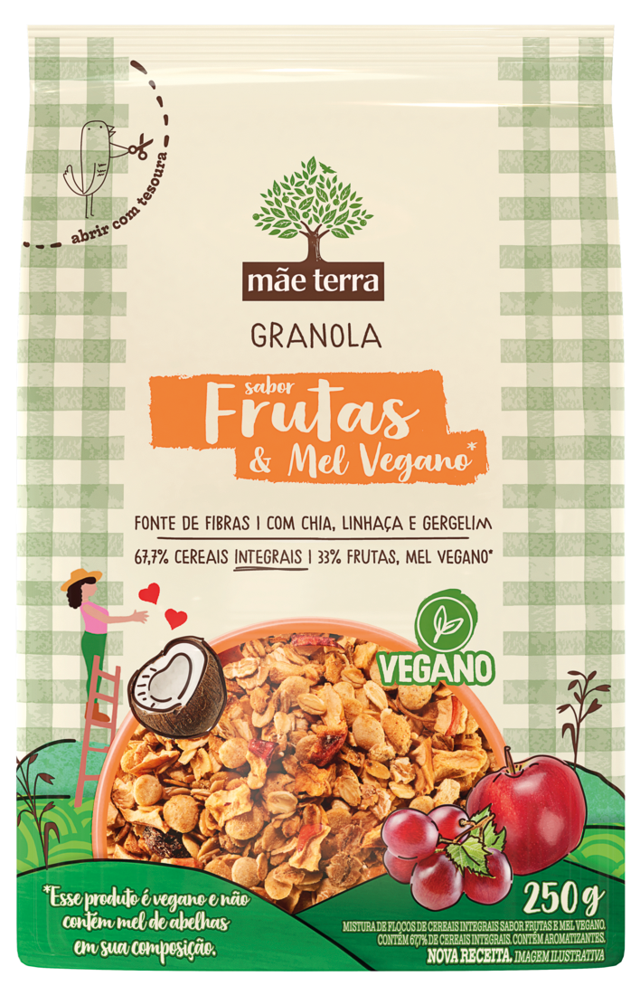
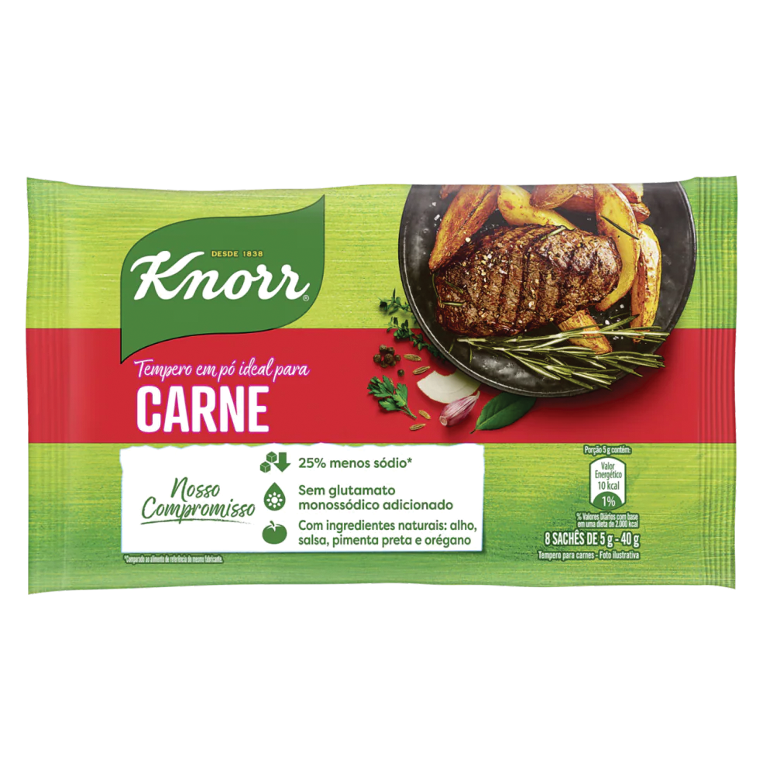
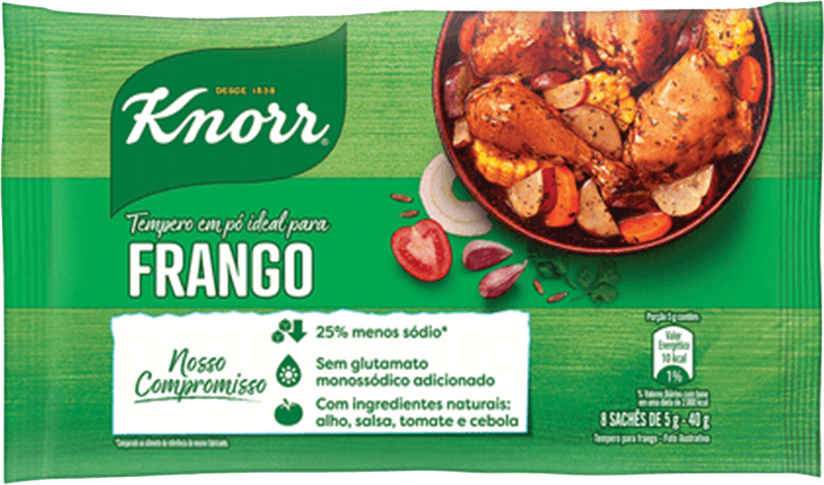
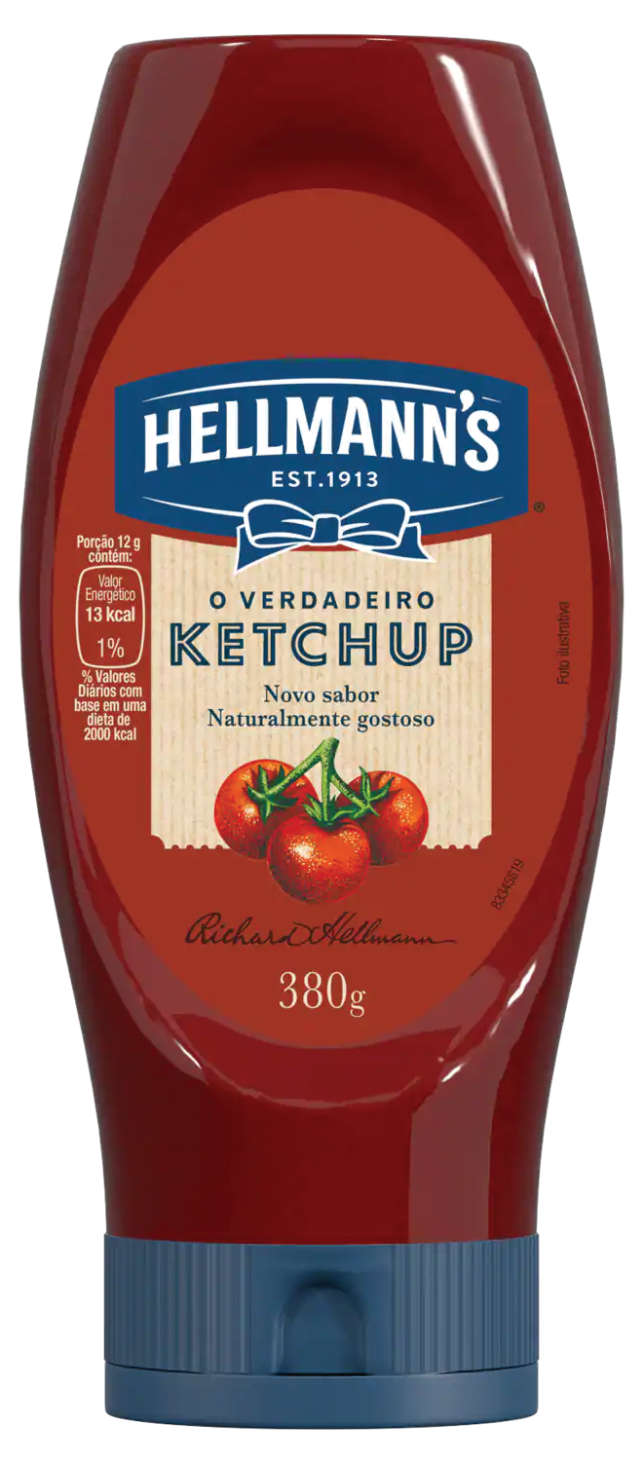
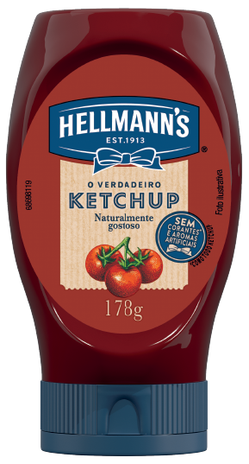
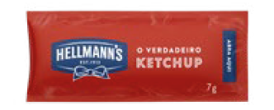


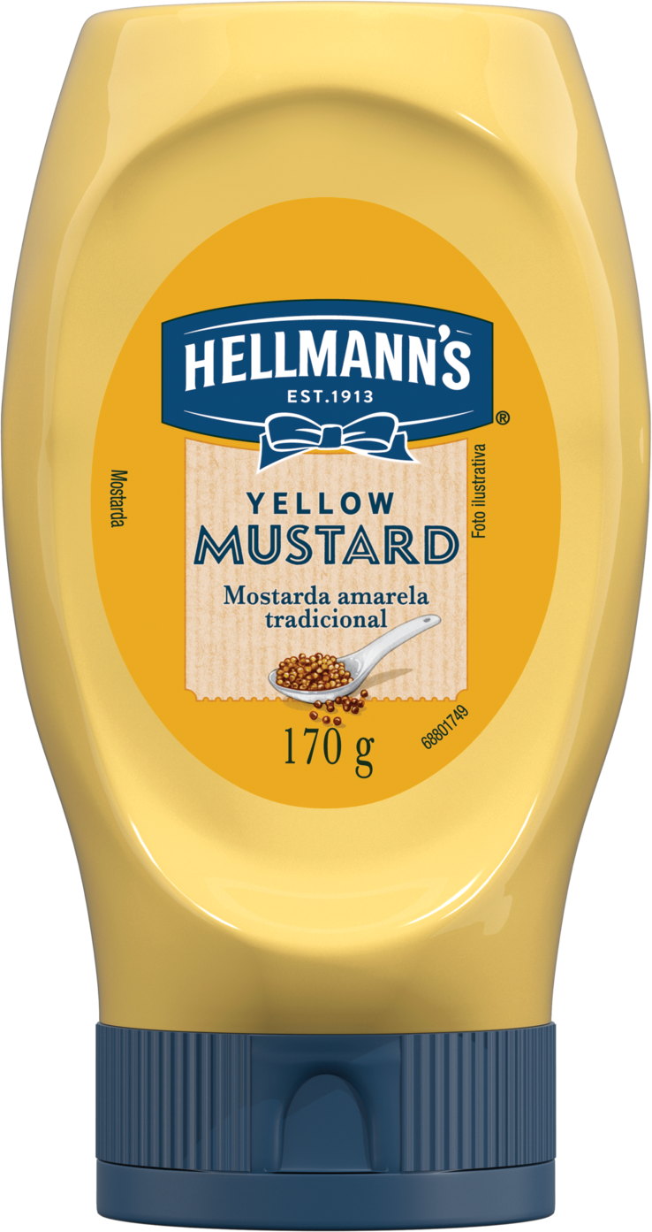

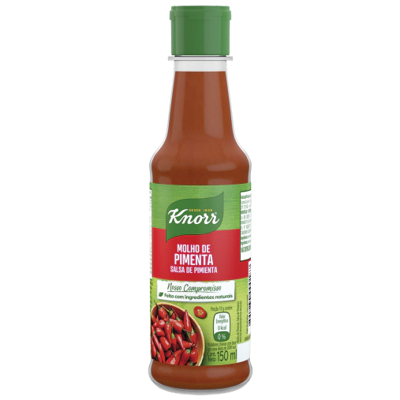
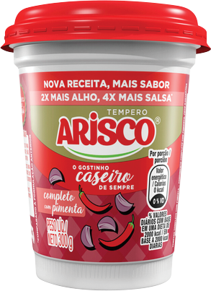
CASTANHAS
COOKIES
25g
25g
120g
120g
141125
141124
141122
141123
GRANOLAS
TEMPERO EM PÓ
40g
40g
250g
250g
141137
141138
141126
141129
KETCHUP
380g
178g
7g
141132
141133
141134
MAIONESE
BARBECUE
MOSTARDA
7g
400g
170g
7g
141135
141136
141130
141131
MOLHO DE
PIMENTA
TEMPERO
EM PASTA
150ml
300g
141139
141140

Slide 2

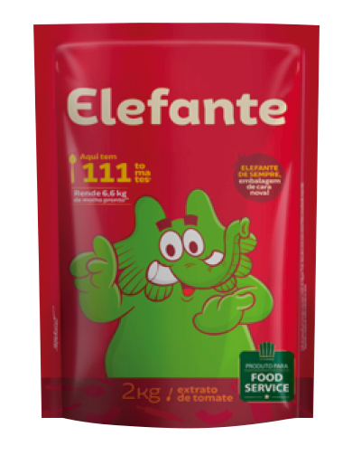
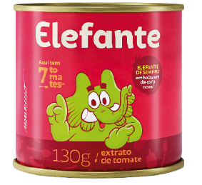

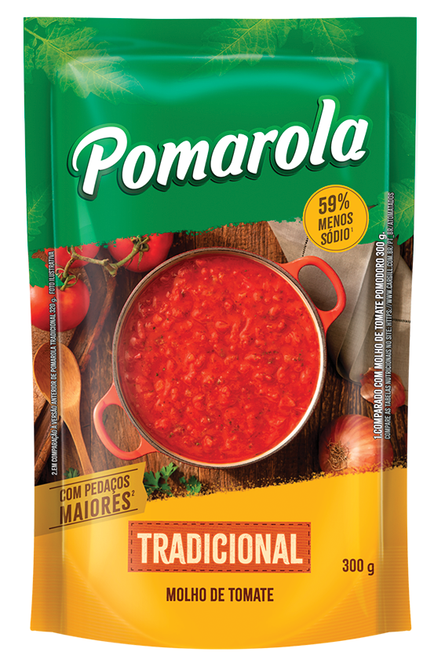
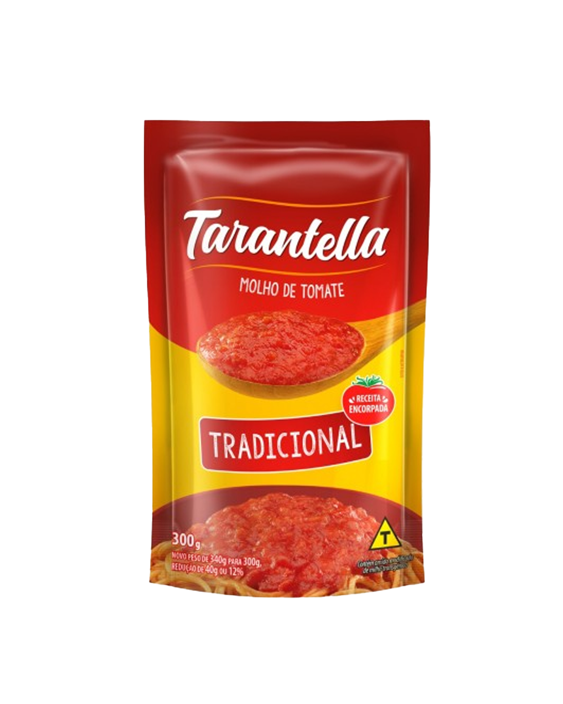
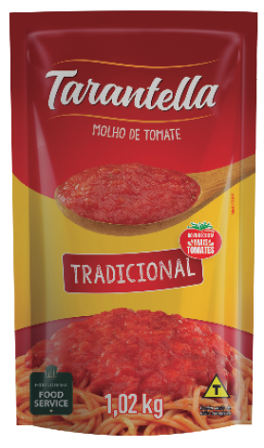

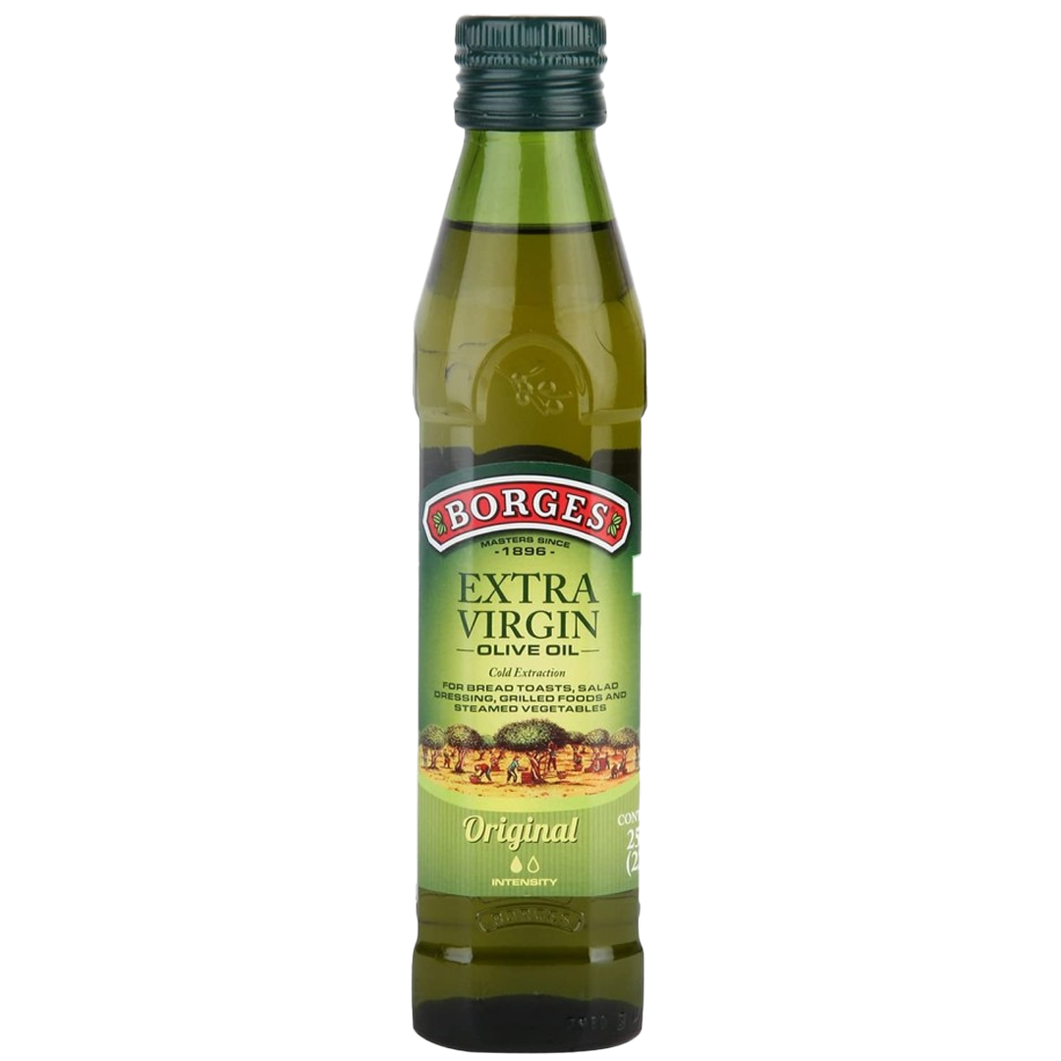

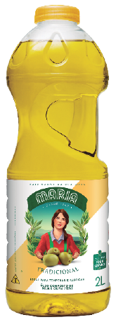


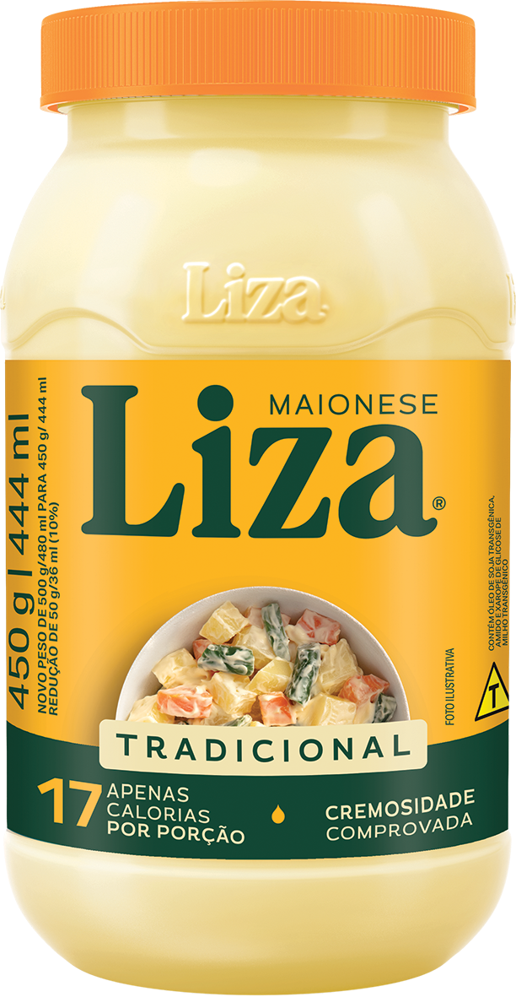
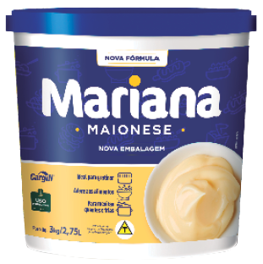
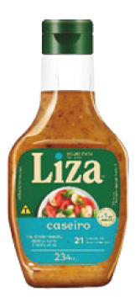
EXTRATO DE TOMATE
130g
300g
2Kg
144031
141168
144028
MOLHO DE TOMATE
300g
300g
1,02kg
144042
144049
144046
AZEITE
ÓLEO
COMPOSTO
ÓLEO ESPECIAL
500ml
250g
500ml
2L
900ml
900ml
144033
144034
144039
144047
144040
144038
MAIONESE
450ml
3Kg
234ml
141146
144035
144037

Slide 3



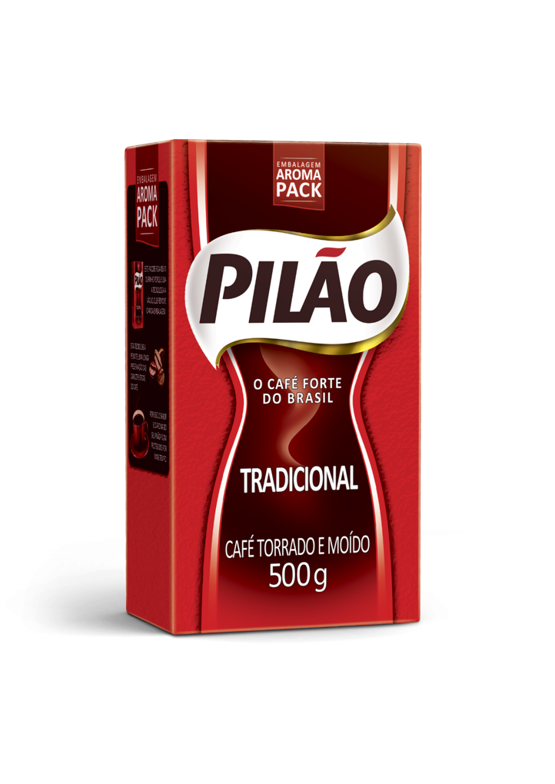
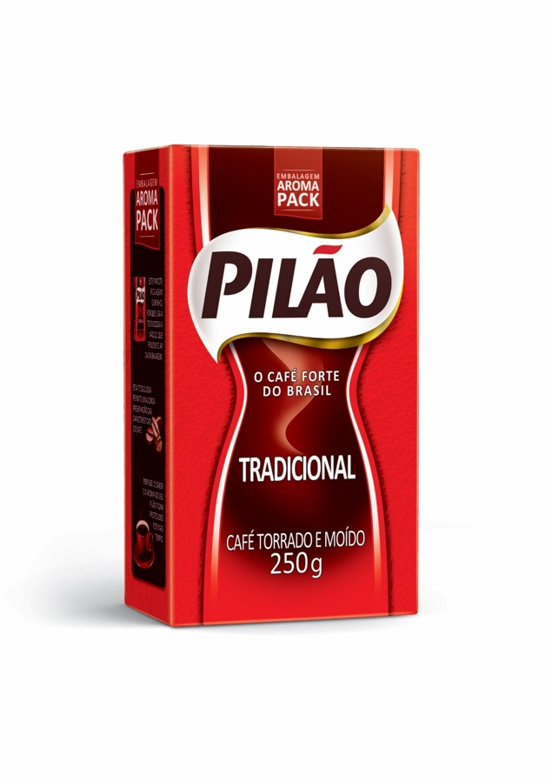
CAFÉ
500g
141105
500g
141106
250g
141116

